Slide 1
桥梁产品优势介绍

Slide 2
目录
01
YJK Bridge功能概述
02
合作绘图软件介绍
03
桥梁BIM建模与定制开发
04
桥梁BIM轻量化

Slide 3
01
YJK Bridge功能概述

Slide 4
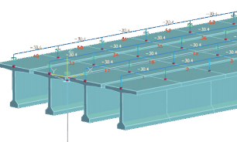
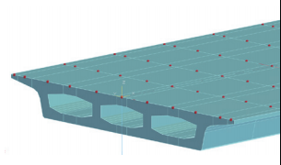
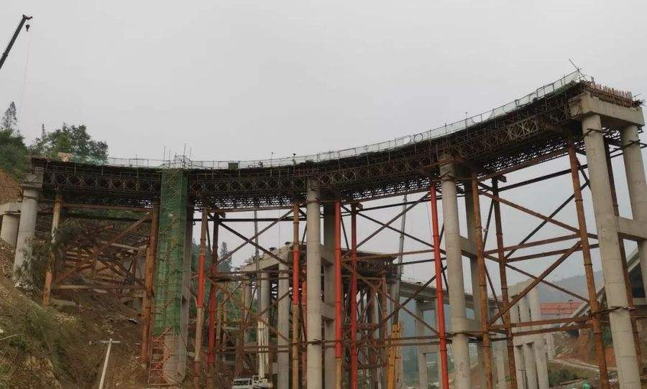
支持桥型
公路桥梁规范
城市桥梁规范
预制梁桥
现浇梁桥
钢箱梁桥
栈桥
组合梁桥
*网格、规范2022年10月
YJK Bridge功能上可完全替代MIDAS Civil及桥博（除斜拉桥、悬索桥、拱桥外）。

Slide 5
优势
智能化
一体化
YJK Bridge
更智能的桥梁计算软件

Slide 6
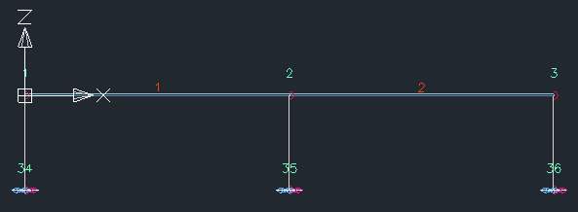
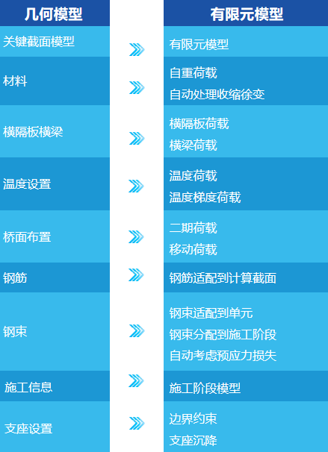
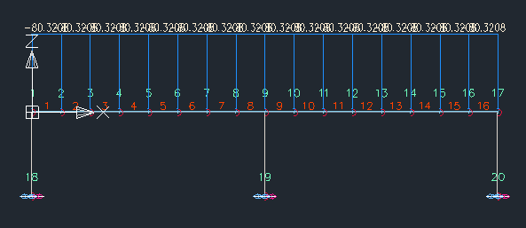
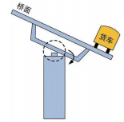
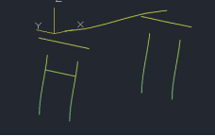
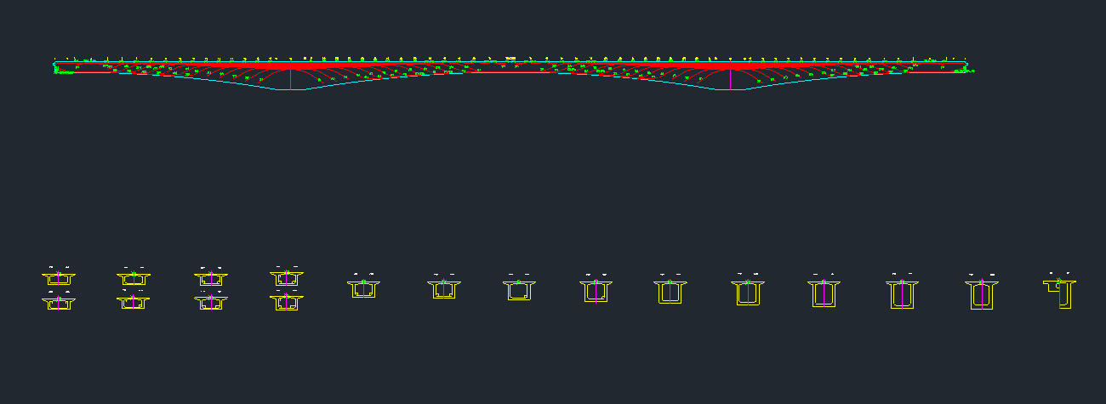
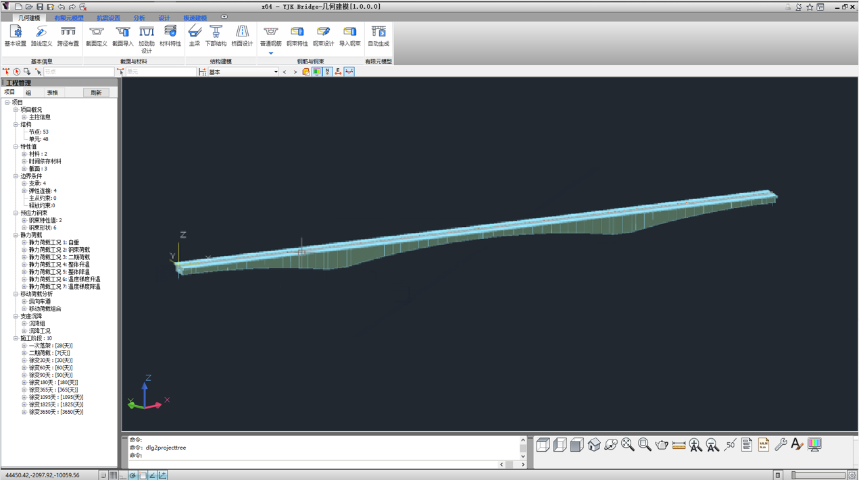
智能化优势
智能化有限元
智能化
智能化行业解决方案
智能识图

Slide 7
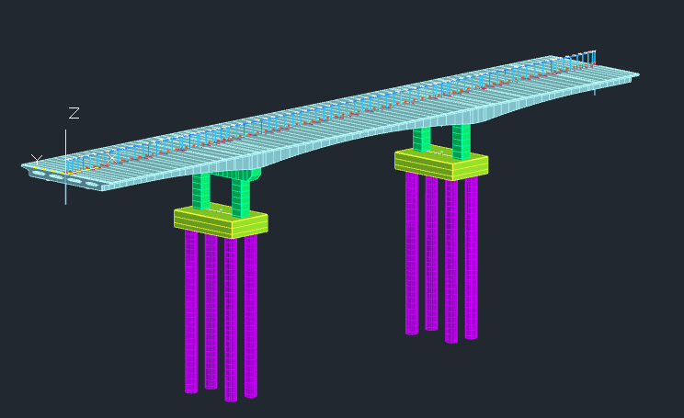
智能化建模
关键位置截面建模
自定义变化曲线
YJK 箱梁截面
工程参数式截面
智能化钢束
顶底板配束、单元无关、
斜腹板智能处理
经验配束、调束
构件式建模
盖梁、系梁、墩柱、桩基
有限元自动划分
荷载自动生成
自动划分有限元
温度、二期、自重、移动荷载…

Slide 8
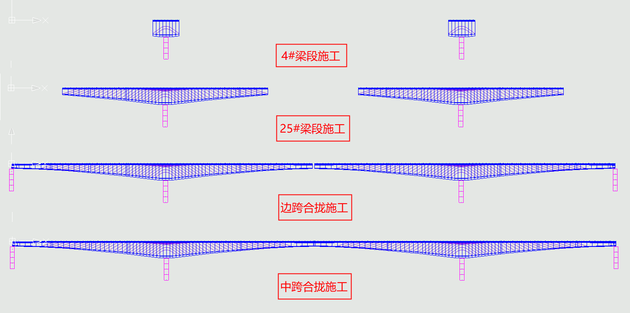
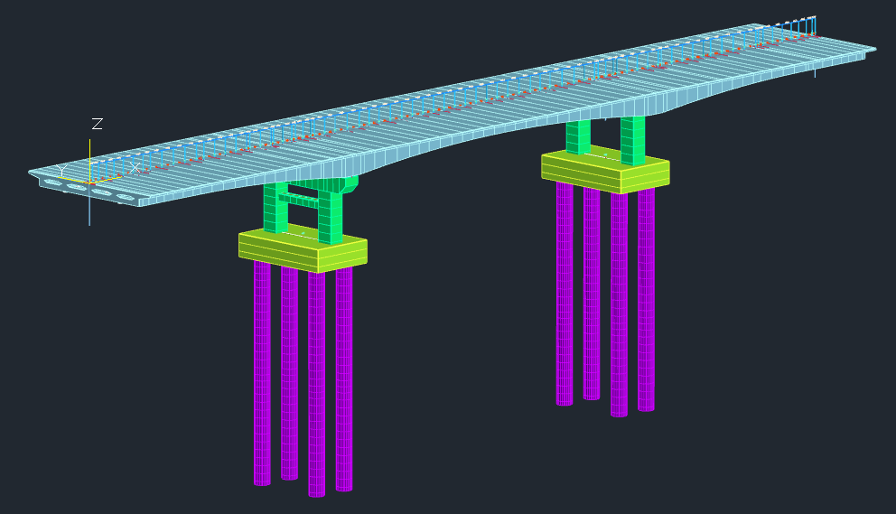
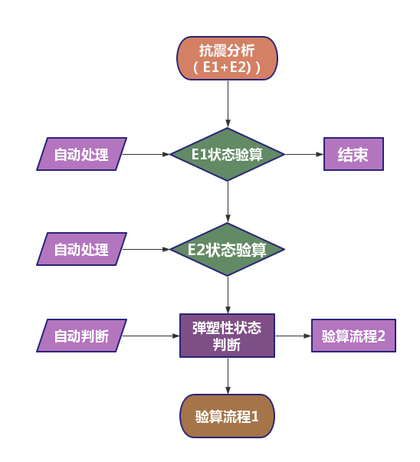
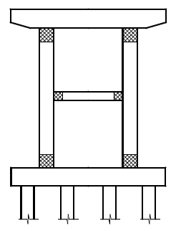
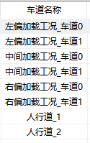
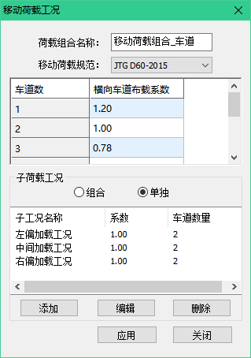
智能化行业解决方案
精细化梁格方案
施工阶段阶段方案
智能化梁格
抗倾覆解决方案
自动双向倾覆、支座脱空
智能抗震解决方案
一套模型全解决
移动荷载解决方案
上下部整体解决方案
墩柱抗震、桩基承台验算

Slide 9
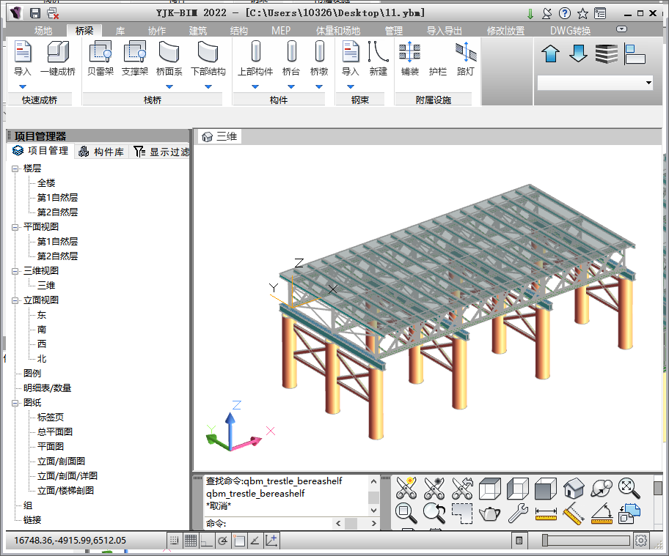
一体化优势
智能化、分析、设计一体化
一体化
上下部整体计算
BIM、施工图联动

Slide 10
竞品分析
 | YJK Bridge | MIDAS Civil
易用性 | 截面 上下部建模 有限元模型生成 施工阶段 经验配束及调束 梁格模型 | 有限元编辑
有限元 | 高端抗震分析 | 高端抗震分析
规范验算 | 基础规范 栈桥规范 受压区高度算法 开裂截面验算
出图 | 桥绘通 箱梁绘图系统(长春盛业）
解决方案 | 上下部整体计算 预制梁解决方案 抗震解决方案
 | 易用性碾压 分析功能持平 规范验算更准确 支持基础、栈桥规范 合作出图软件捆绑销售 行业解决方案
 | YJK Bridge | 桥梁博士
易用性 | 截面 上下部建模 有限元模型生成 施工阶段 经验配束及调束 梁格模型 | 调束配束
有限元 | 高端抗震分析
规范验算 | 基础规范 栈桥规范 开裂截面验算
出图 | 桥绘通 箱梁绘图系统(长春盛业） | 桥梁设计师
解决方案 | 上下部整体计算 预制梁解决方案 抗震解决方案
 | 易用性占优 分析功能碾压 规范验算更准确 支持基础、栈桥规范 合作出图软件价格低 行业解决方案
易用性不行
规范验算不行
高端分析(抗震)不行
基础/栈桥不行

Slide 11
竞品分析
YJK Bridge | MIDAS Civil | 桥梁博士
价格
易用性不行
规范验算不行
高端分析(抗震)不行
基础/栈桥不行
斜拉、悬索不行
拱桥不方便
一般 ≈不行

Slide 12
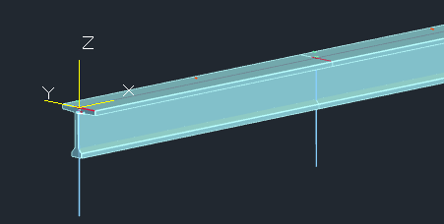
客户聚焦
预制梁梁格方案
预制梁单梁方案
现浇、悬浇
桩基承台验算
上下部整体计算

Slide 13
02
合作绘图软件介绍

Slide 14
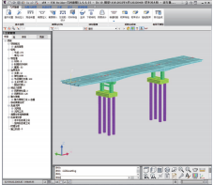
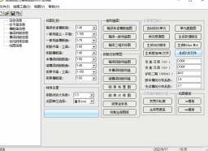
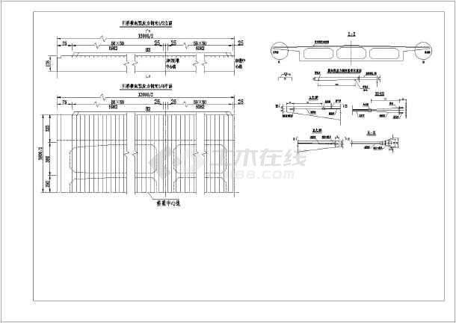
计算与出图
大家理解的流程
实际落地的流程
绘图参数，多于计算参数

Slide 15
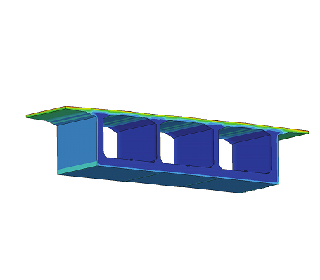
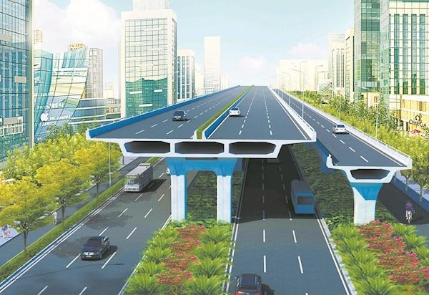
计算与出图
计算模型
BIM模型
最正确的流程
施工图

Slide 16
绘图软件

Slide 17
绘图软件
不合作，对用户使用无影响
Midas Mct文件
合作，3方共赢。

Slide 18
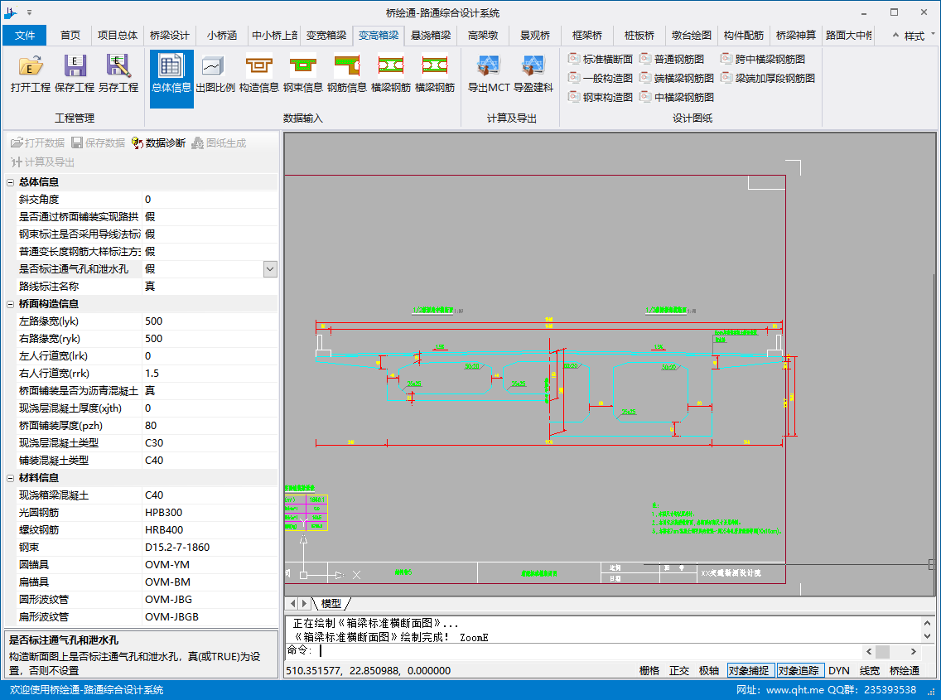
桥绘通
图形平台 | 自带
出图类型 | 变宽箱梁 | 12.8
 | 变高箱梁 | 7.8
 | 中小桥 | 9.8
 | 市政及高架墩 | 5.8
 | 景观拱桥 | 6.8
 | 桩板桥 | 3.8
 | 框架桥 | 3.8
 | 小桥涵 | 3.8
 | 路面大中修 | 3.8
代理方式 | 普通代理
混凝土梁桥为主、下部及其它模块较多。

Slide 19
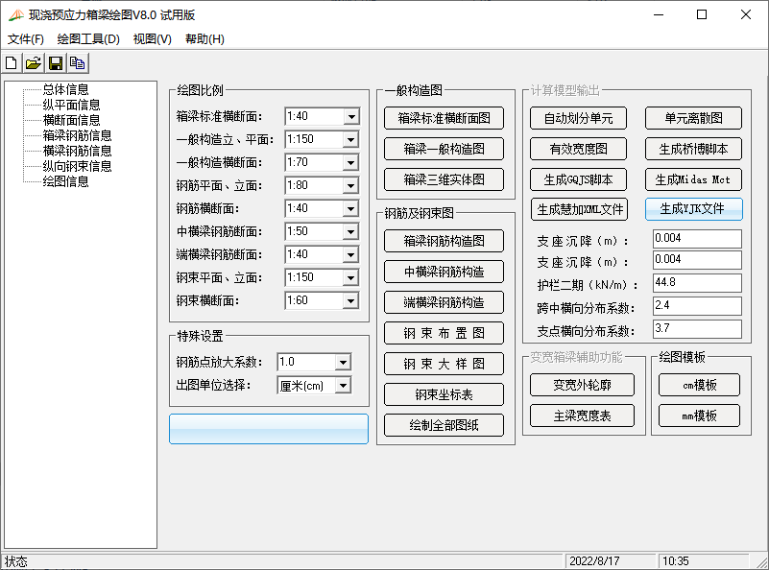
箱梁绘图系统
图形平台 | CAD
出图类型 | 大跨悬浇波形钢腹板箱梁 | 4
 | 大跨悬浇连续箱梁 | 3.5
 | 现浇预应力箱梁 | 2
 | 钢梁设计师 | 3
 | 空心薄壁墩 | 2
代理方式 | 独家代理
混凝土梁桥、钢桥、组合梁桥。

Slide 20
03
桥梁BIM建模与定制开发

Slide 21
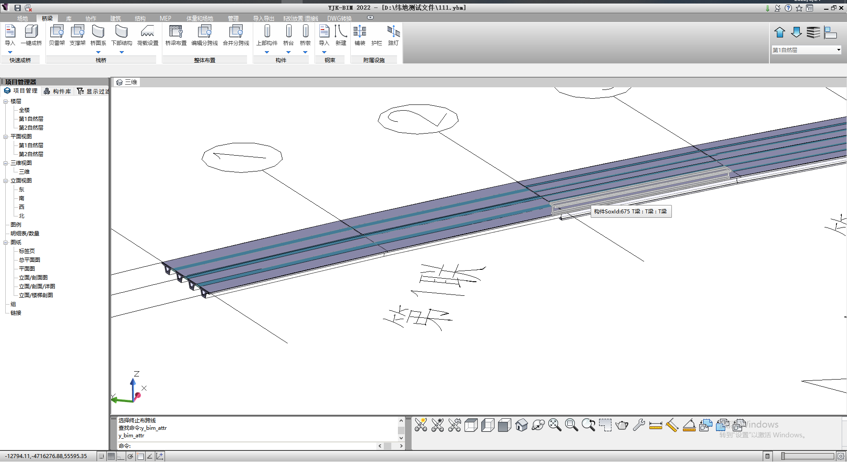
桥梁BIM
预制梁桥
现浇梁桥
栈桥

Slide 22
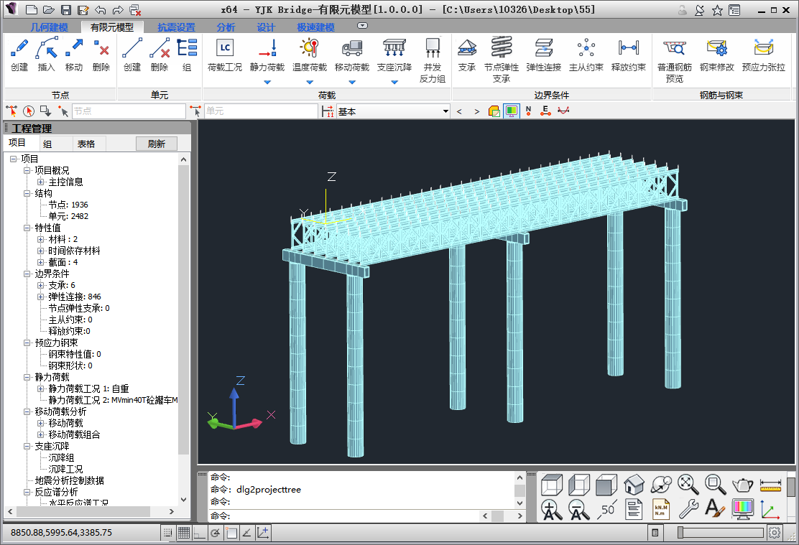
栈桥

Slide 23
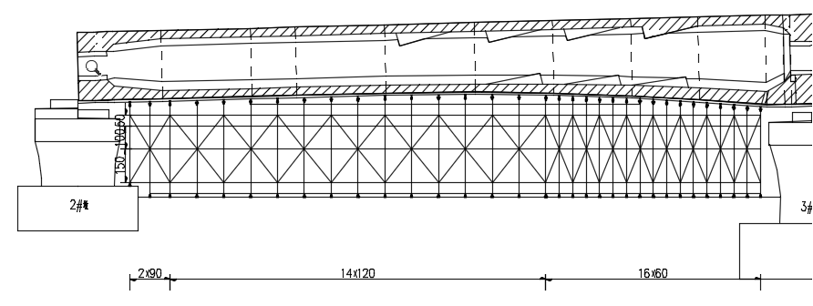
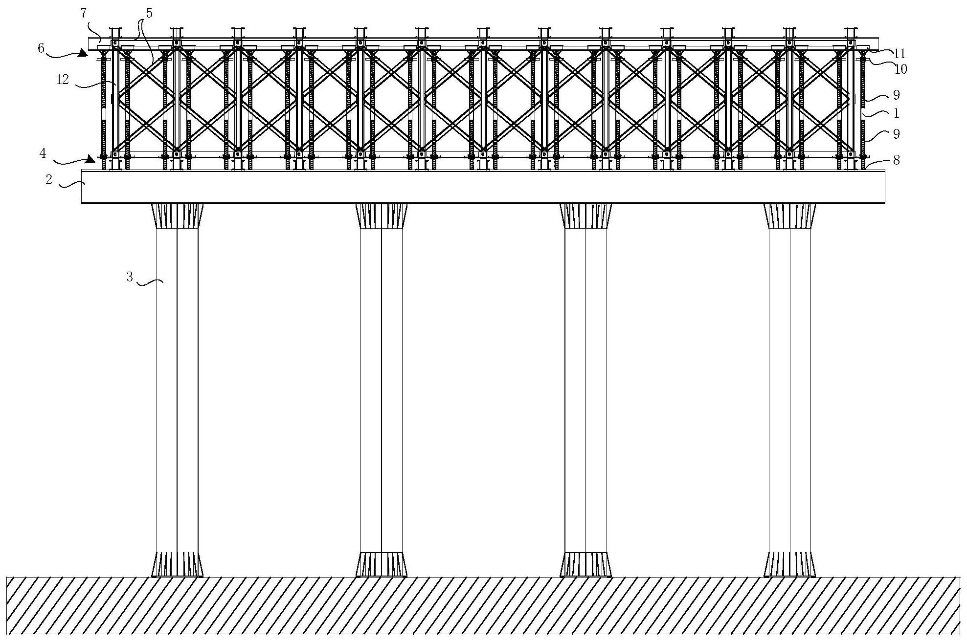
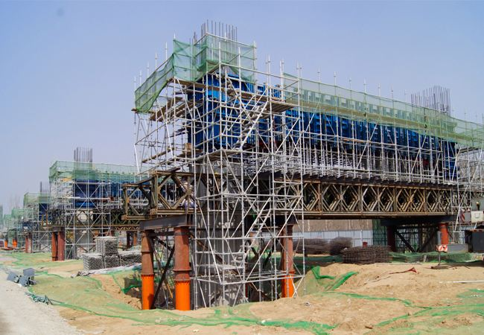
临时结构

Slide 24
成果
BIM建模
结构计算
图纸及算量
BIM交互式建模
内置构件库
YJK Bridge做计算
对应规范验算
出计算书
出施工图
物料统计
定制先行！产品后继！

Slide 25
04
桥梁BIM轻量化

Slide 26
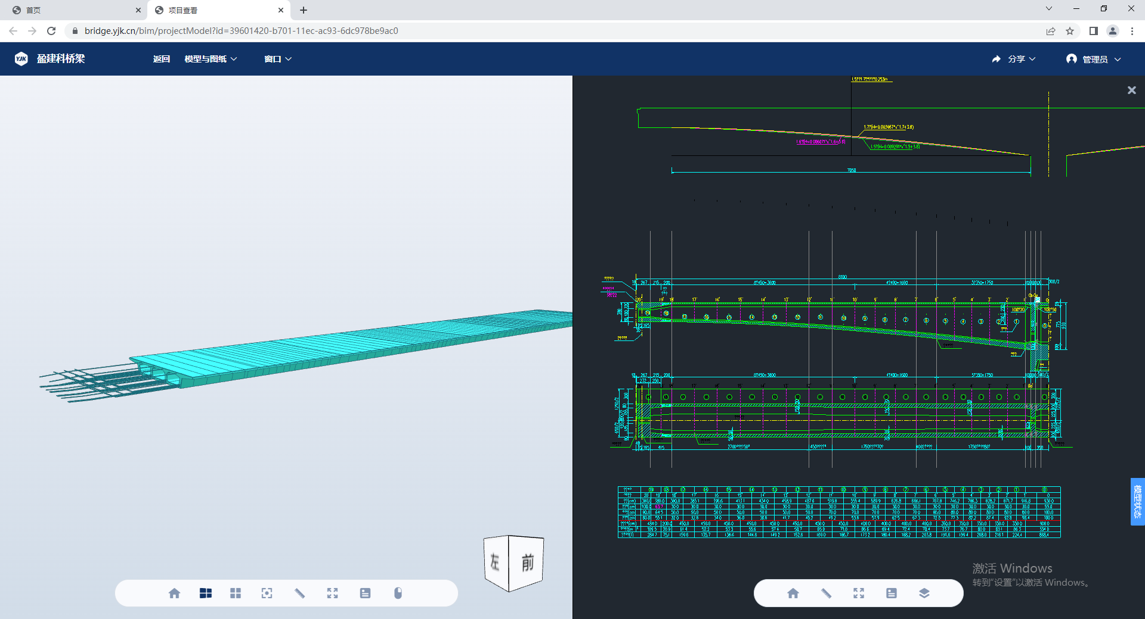
BIM轻量化
https://bridge.yjk.cn/

Slide 27
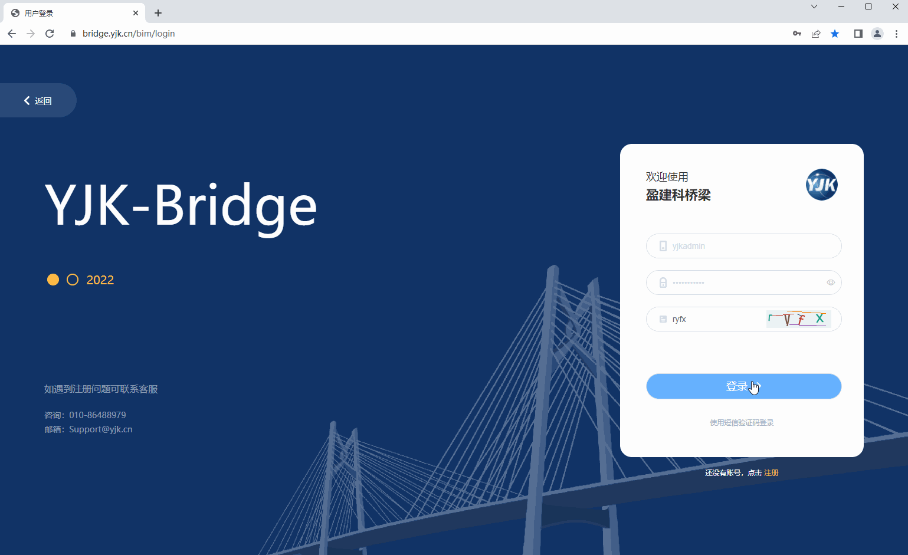
BIM轻量化

Slide 28
价值
项目管理
可视化
轻量化
BIM模型
计算模型
绘图模型
图纸
图纸预览
BIM模型预览
浏览器查看
手机端查看
分享链接
增值服务！

Slide 29
用心为客户创造价值
专业
务实
高效

